Slide 1
Machine Learning

Slide 2
Machine Learning
Allan Kleitson Teotonio
IESB
Ciências da Computação, 6° semestre

Slide 3
Índice
AULA 1
Áreas de Conhecimento
Machine Learning
Tipos de Variáveis
Tipos de Aprendizado
Supervisionado
Não Supervisionado
Esforço
Técnicas de Categorização
AULA 2
Bibliotecas
Pandas
Numpy
Matplotlib
AULA 3
K - Nearest Neighbors
Support Vector Machine
Naive Bayes
AULA 4
Decision Tree
Random Forest
Gradient Boosting
AULA 5
Regrassão Logisticas
Regressão Linear
K-Means
AULA 6
Parameters & Hyperparameters
Cross Validation
Confusion Matrix
AULA 7
Outliers
AULA 8
Natural Language Processing

Slide 4
Aula 4 & 5
Decision Tree
Random Forest
Regressão Linear
K - Means

Slide 5
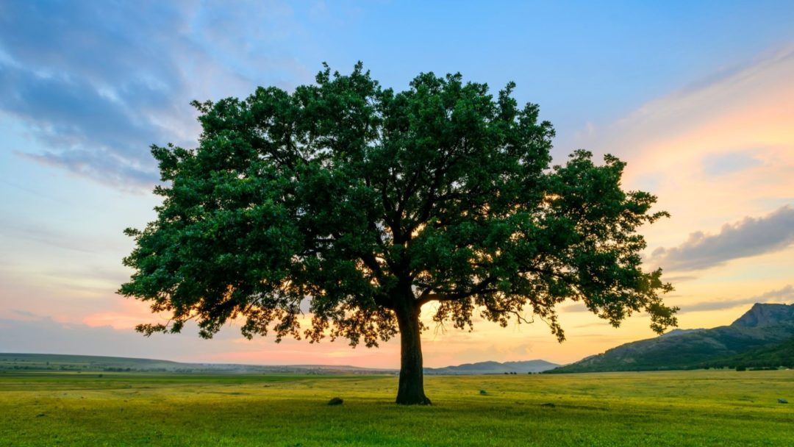

Decision Tree

Slide 6
Decision Tree
Árvores são estruturas de dados formadas por um conjunto de elementos que armazena informações(nós);
Árvore de decisão é uma árvore que armazena regras em seus nós, e os nós folhas representam a decisão a ser tomada

Slide 7
Decision Tree
Árvores de decisão são métodos de aprendizado de máquinas supervisionado não-paramétricos, muito utilizados em tarefas de classificação e regressão;
Utiliza a estratégia de dividir para conquistar(se/então);
A capacidade de discriminação de uma árvore vem da divisão do espaço definido pelos atributos em sub-espaços e cada sub-espaço é associado a uma classe;
O critério utilizado para realizar as partições é referente a utilidade do atributo para a classificação. Aplicando-se, por esse critério, um determinado ganho de informação a cada atributo;

Slide 8
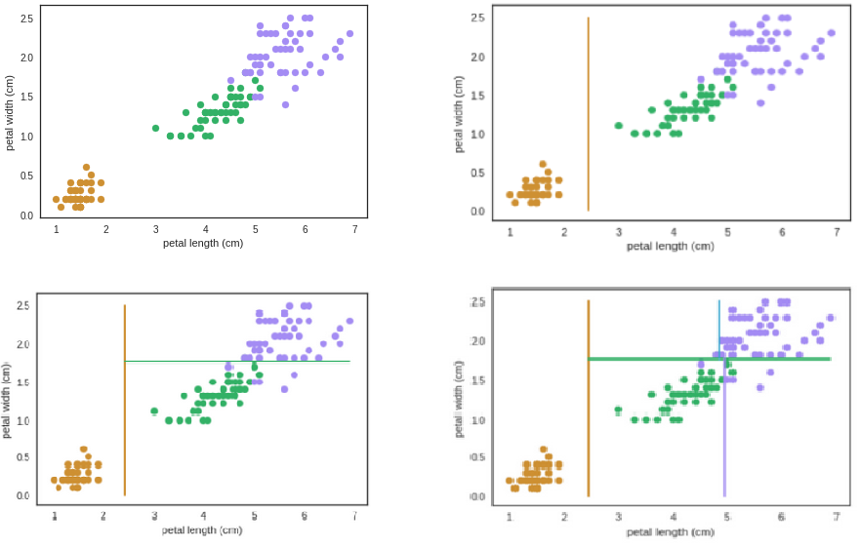
Decision Tree
A capacidade de discriminação de uma árvore vem da divisão do espaço definido pelos atributos em sub-espaços e cada sub-espaço é associado a uma classe;
O critério utilizado para realizar as partições é referente a utilidade do atributo para a classificação. Aplicando-se, por esse critério, um determinado ganho de informação a cada atributo;

Slide 9
Aula 4 & 5
Decision Tree
Random Forest
Regressão Linear
K - Means

Slide 10
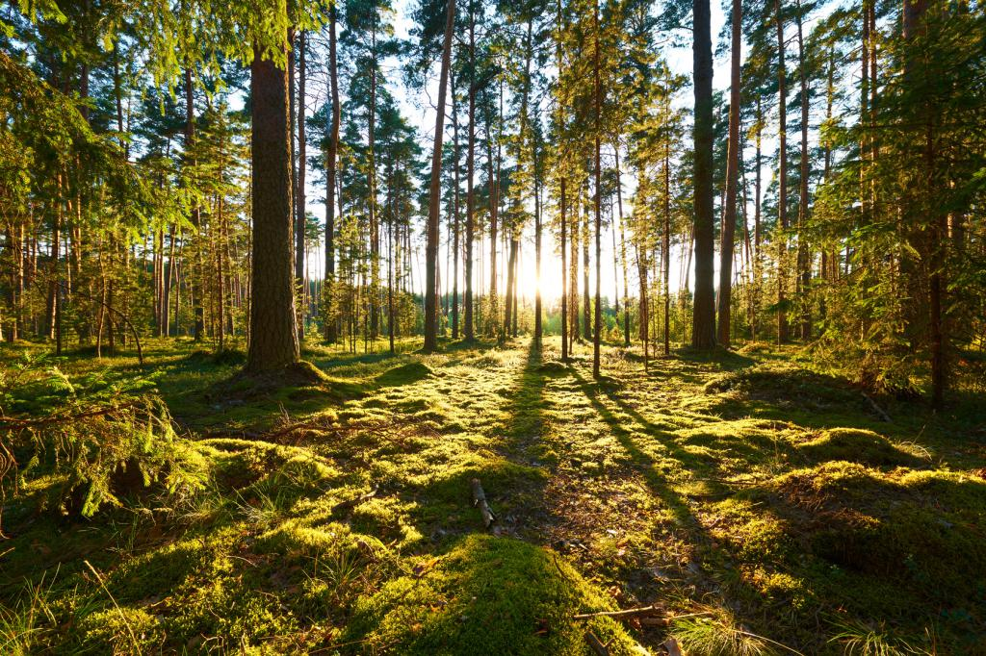

Random Forest

Slide 11
Random Forest
Random Forest é um algoritmo de aprendizado supervisionado. A “floresta” que constrói, é um conjunto de Árvores de Decisão, na maioria das vezes treinadas com o método “bagging”. A ideia geral do método de bagging é que uma combinação de modelos de aprendizagem aumenta o resultado geral.

Slide 12
Random Forest
O algoritmo de floresta aleatória traz aleatoriedade extra para o modelo, quando está crescendo as árvores. Em vez de procurar o melhor recurso ao dividir um nó, ele procura o melhor recurso entre um subconjunto aleatório de recursos. Esse processo cria uma ampla diversidade, o que geralmente resulta em um modelo melhor.
Você pode até tornar as árvores mais aleatórias, usando limites aleatórios, para cada recurso, em vez de procurar os melhores limites possíveis (como acontece com uma árvore de decisão normal).

Slide 13
Aula 4 & 5
Decision Tree
Random Forest
Regressão Linear
K - Means

Slide 14
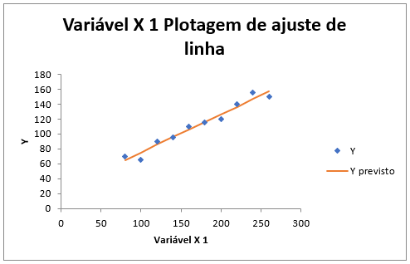
Regressão Linear

Slide 15
Regressão Linear
Váriavel X: variável independente.
Variável Y: variável dependente.

Slide 16
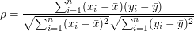
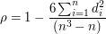
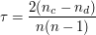
Regressão Linear
A ferramenta Matriz de Correlação permite calcular a correlação entre variáveis através dos coeficientes de Pearson, Spearman ou Kendall;
Valor varia entre 0 e 1;
http://www.tylervigen.com/spurious-correlations
Coeficiente de Pearson
Coeficiente de Spearman
Coeficiente de Kendall

Slide 17
Aula 4 & 5
Decision Tree
Random Forest
Regressão Linear
K - Means

Slide 18
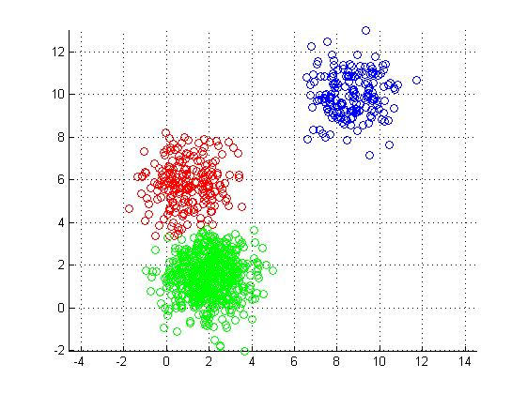
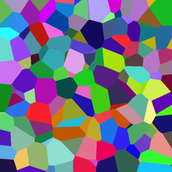
K-Means
Aprendizado não supervisionado;
Método de Clustering que tenta particionar os dados em n subgrupos, onde cada observação será do subgrupo com a menor distância;
Diagrama de Voronoi;
Dado um conjunto S de n pontos no plano queremos determinar para cada ponto p de S qual é a região V(p) dos pontos do plano que estão mais próximos de p do que de qualquer outro ponto em S

Slide 19
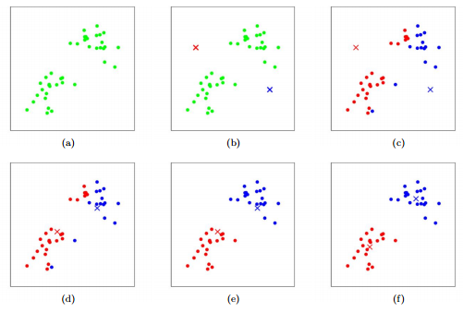
K-Means

Slide 20


Praticar
Utilizando um dataset de sua escolha, treine estes dados com os três algoritmos apresentados (Decision Tree, Random Forest, Regressão Linear e K-Means) e avalie a diferença entre eles;
https://www.kaggle.com
https://github.com/AllanKT/CursoMachineLearning

